Slide 1
Безопасный интернет
Евгения Волкова
Notes:
http://emnworld.com/usa/it/images/img/web_development.jpg

Slide 2
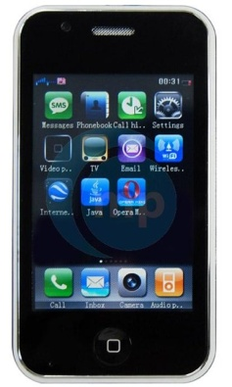
Notes:
Информационное пространство современного человека значительно шире, чем даже 10-15 лет назад.
За эти годы появилось множество технических новинок, которые позволяют ощущать себя всё время находящимся в информационном потоке. Количество источников информации разного рода также выросло. Это, несомненно, можно считать положительным явлением. Но, в то же время, возросли риски, связанные с расширением этого информационного поля.
На нашем занятии напомним себе об этих рисках и путях их минимизации.
http://www.google.ru/url?sa=i&rct=j&q=&esrc=s&source=images&cd=&docid=uFtaOdg-uc-CkM&tbnid=LjdHlYON9VwecM:&ved=0CAUQjRw&url=http%3A%2F%2Frussian.cri.cn%2F841%2F2010%2F02%2F04%2F1s324632.htm&ei=G6YFVPWOG6mL4gSso4DQDw&bvm=bv.74115972,d.bGE&psig=AFQjCNFbEd2PdQBgw6JvpulIk1CAlr53vg&ust=1409742722495944
http://www.itespresso.de/files/2008/images/20100601_asus/asus_eee_pad_12_zoll.jpg
http://i015.radikal.ru/0912/76/28aa492ce3e2.jpg
http://mywishlist.ru/pic/i/wish/orig/006/135/892.jpeg
http://www.bloomberg.com/image/iLaSZJWlqBdY.jpg

Slide 3
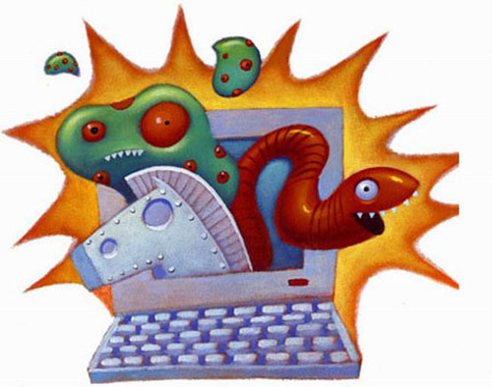
Угроза:
Вредоносное ПО
malware
Notes:
Вредоносное ПО (malware – сокращение от malicious software) – это различные программы, которые могут наносить вред.
Вредоносное ПО – это любая нежелательная программа, которая устанавливается на компьютере без вашего ведома.
Вирусы, черви и троянские кони – это примеры вредоносных программ.
Компьютерный вирус - это специально написанная, небольшая по размерам программа, которая может "приписывать" себя к другим программам ("заражать" их).
Название «вирус» по отношению к компьютерным программам пришло из биологии именно по признаку способности к саморазмножению.
Вирусы могут незаметно для пользователя внедряться в файлы, загрузочные секторы дисков и документы. После заражения компьютера вирус может активизироваться и заставить компьютер выполнять какие-либо действия. Активизация вируса может быть связана с различными событиями (наступлением определенной даты или дня недели, запуском программы, открытием документа и т. д.).
В настоящее время известно несколько десятков тысяч вирусов, заражающих компьютеры различных операционных систем.
Когда зараженная программа начинает работу, то сначала управление получает вирус. Вирус находит и "заражает" другие программы, а также выполняет какие-нибудь вредные действия (например, портит файлы или таблицу размещения файлов на диске, "засоряет" оперативную память и т.д).
http://cdn.dipity.com/uploads/events/e8fca359d808d04fb8590f53f50acb97_1M.png

Slide 4
Notes:
Киберпреступники иногда пытаются побудить вас загрузить мошеннические (ложные) программы безопасности, которые, как они заявляют, защитят вас от вредоносного ПО. Такие мошеннические программы безопасности могут требовать оплаты за фальшивый продукт, устанавливать вредоносное ПО на компьютер или похищать вашу личную информацию.
http://www.rupark.com/jpg341086705

Slide 5
Спасение
защита
бдительность
лицензионные программы
Notes:
Имеется несколько методов для защиты компьютера от вредоносного ПО:
убедитесь, что автоматическое обновление операционной системы включено, чтобы получать все последние обновления безопасности;
включите брандмауэр;
включите антивирус;
отключить автозапуск со сменных носителей, что не позволит запускаться кодам, которые находятся на нем без ведома пользователя.
постоянно работать на персональном компьютере исключительно под правами пользователя, а не администратора, что не позволит большинству вредоносных программ инсталлироваться на персональном компьютере;
не открывайте спам-сообщения электронной почты и не переходите по ссылкам на подозрительные веб-сайты;
Не устанавливайте на своём компьютере программного обеспечения из неизвестных источников, с пиратских DVD и сайтов.

Slide 6
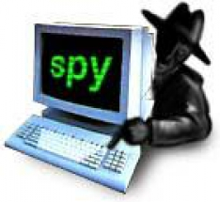
Угроза:
Шпионское ПО
spyware
Notes:
Шпионское программное обеспечение (spyware, программа-шпион) — программа, которая скрытным образом устанавливается на компьютер с целью сбора информации.
Spyware могут осуществлять широкий круг задач, например:
собирать информацию о привычках пользования Интернетом и наиболее часто посещаемые сайты (программа отслеживания);
запоминать нажатия клавиш на клавиатуре (кейлоггеры) и записывать скриншоты экрана и в дальнейшем отправлять информацию создателю spyware;
несанкционированно и удалённо управлять компьютером;
инсталлировать на компьютер пользователя дополнительные программы;
использоваться для несанкционированного анализа состояния систем безопасности — сканеры портов и уязвимостей и взломщики паролей;
изменять параметры операционной системы — руткиты, перехватчики управления и пр. — результатом чего является снижение скорости соединения с Интернетом или потеря соединения как такового, открывание других домашних страниц или удаление тех или иных программ;
перенаправлять активность браузеров, что влечёт за собой посещение веб-сайтов вслепую с риском заражения вирусами.
http://cdn.dutchcowboys.nl/images/upload/cached/china_dc_4906_234_215_1.jpg

Slide 7
Спасение
защита
надежные браузеры
надежные источники
Notes:
Использование антивирусных программ с максимально «свежими» вирусными базами.
Использование файрволов и прокси-серверы для блокировки доступа к сайтам, известным как распространители spyware.
Использование браузеров, отличных от Internet Explorer — Opera, Mozilla Firefox и др. Хотя нет совершенно безопасного браузера, Internet Explorer представляет больший риск по части заражения из-за своей обширной пользовательской базы.
Скачивание программ только из доверенных источников (предпочтительно с веб-сайтов производителя), поскольку некоторые spyware могут встраиваться в дистрибутивы программ.
Не ходите по подозрительным ссылкам.

Slide 8
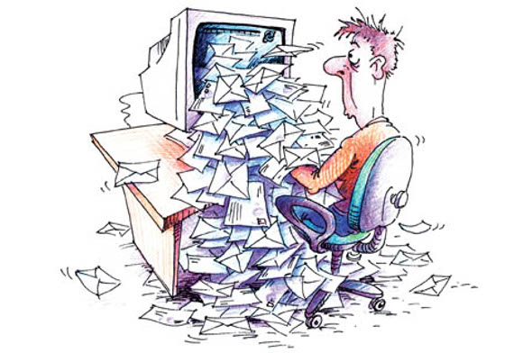
Угроза:
Спам
Notes:
Спам — это письма, которые приходят по электронной почте от неизвестных людей, чаще всего это различные рекламные объявления, они забивают ящик, мешая загружать нормальные письма.
http://berezablog.com/wp-content/uploads/2013/04/spam.jpg

Slide 9
Спасение
береги электронный адрес
заведи второй почтовый ящик
не отвечай на спам
Notes:
Самый надёжный способ борьбы со спамом — не позволить спамерам узнать электронный адрес. Это трудная задача, но некоторые меры предосторожности можно предпринять.
Не следует публиковать свой адрес на общедоступных сайтах. Если по каким-то причинам адрес электронной почты приходится публиковать, его можно закодировать наподобие «v_a_s_y_a_@_m_a_i_l_._r_u». Спамеры используют специальные программы для сканирования сайтов и сбора почтовых адресов, поэтому даже такая маскировка адреса может помочь. Следует помнить, однако, что в самых простых случаях «закодированный» адрес сможет распознать и программа. К тому же, это создает неудобства не только для спамеров, но и для обычных пользователей.
Адрес можно представить в виде картинки. Существуют онлайн-службы, делающие это автоматически (однако, не следует забывать, что некоторые из этих служб могут сами собирать и продавать введенные пользователями почтовые адреса).
Можно завести специальный ящик для регистрации в службах, не вызывающих особого доверия, и не использовать его для обычной жизни. Существуют даже службы, выдающие одноразовые адреса электронной почты специально для того, чтобы указывать их в сомнительных случаях. Самая известная из них — mailinator.com.
Можно время от времени менять свой адрес, но это связано с очевидными трудностями: нужно сообщить новый адрес людям, от которых хотелось бы получать почту.
Никогда не следует отвечать на спам или переходить по содержащимся в нём ссылкам, в том числе и по ссылкам, предназначенным якобы для отписки от рассылки. Такое действие подтвердит, что электронный адрес реально существует, активно используется, а его получатель читает спам, и приведёт к увеличению количества спама.

Slide 10
Угроза:
Недостоверная информация
Notes:
Недостоверной информация может быть по следующим причинам:
преднамеренное искажение (дезинформация) или непреднамеренное искажение субъективного свойства;
искажение в результате воздействия помех («испорченный телефон») и недостаточно точных средств ее фиксации.
http://znanie.podelise.ru/tw_files2/urls_901/5/d-4066/img9.jpg

Slide 11
Notes:
http://znanie.podelise.ru/tw_files2/urls_901/5/d-4066/img9.jpg

Slide 12
Спасение
используй надежные источники
проверь по разным источникам
мысли критически
Notes:
Всегда проверяйте собранную в Интернет информацию не менее, чем по трем другим источникам. Это могут быть сайты, журналы, книги.
Основной способ различения недостоверной информации — критическое мышление. Прежде чем довериться той или иной информацию, нужно ее проверить, сличить с рядом источников и в результате сделать адекватный вывод о достоверности и возможности практического использования.
Можно рассказать про продажи бадов, про желтую прессу.

Slide 13
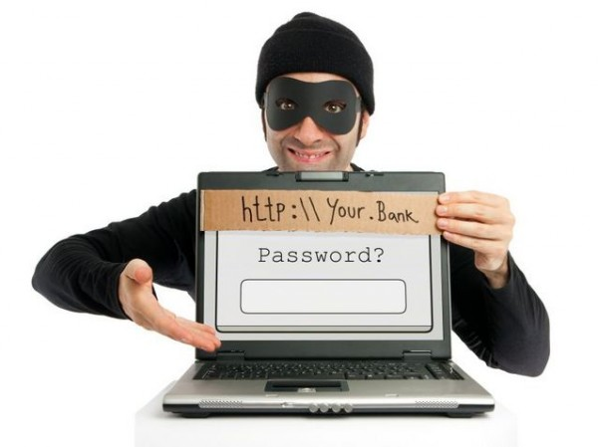
Угроза:
Интернет-мошенничества
фишинг
Notes:
Фишинг – это одна из разновидностей шпионских программ - вид Интернет-мошенничества, основанный на получение доступа к конфиденциальным данным - логинам и паролям.
Злоумышленник в комментарии вставляет ссылку на изображение (видеоролик, программу и т.д.), загружающееся с его сайта. Пользователь, нажимая на ссылку, получает сообщение о том, что ему необходимо авторизоваться, и, будучи уверенным, что авторизацию запросила социальная сеть, вводит все свои данные. В результате пользователь смотрит на картинку, а злоумышленник – на логин и пароль пользователя. И теперь с Вашими друзьями будет общаться другой человек, который похитил Ваш пароль и все Ваши контакты.
http://bestglobalinfo.ru/netcat_files/121/89/moshennik.jpg

Slide 14
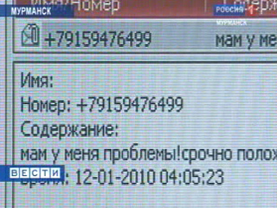
Notes:
http://murman.rfn.ru/p/b_4808221.jpg

Slide 15
Notes:
http://www.kaspersky.ru/images/news/numbers2.png

Slide 16
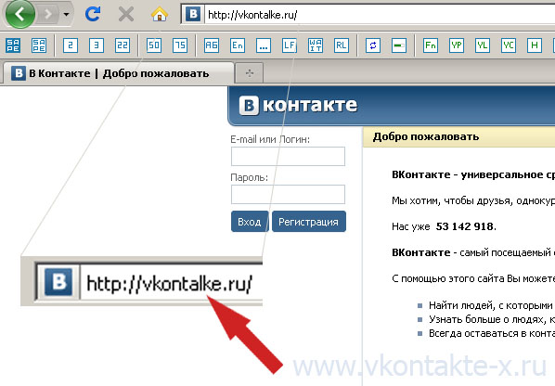
Notes:
Это достигается путём проведения массовых рассылок электронных писем от имени популярных брендов, а также личных сообщений внутри различных сервисов, например, от имени банков или внутри социальных сетей. В письме часто содержится прямая ссылка на сайт, внешне неотличимый от настоящего, либо на сайт с редиректом. После того, как пользователь попадает на поддельную страницу, мошенники пытаются различными психологическими приёмами побудить пользователя ввести на поддельной странице свои логин и пароль, которые он использует для доступа к определённому сайту, что позволяет мошенникам получить доступ к аккаунтам и банковским счетам.
Обращайте внимания на названия сайтов в адресной строке.
http://internetua.com/upload/tinymce/images/kos/1294946705_vkontakte-feik.jpg.jpg

Slide 17
Спасение
бдительность
антифишинг
Notes:
Фишинг — одна из разновидностей социальной инженерии, основанная на незнании пользователями основ сетевой безопасности: в частности, многие не знают простого факта: сервисы не рассылают писем с просьбами сообщить свои учётные данные, пароль и прочее.
Для защиты от фишинга производители основных интернет-браузеров договорились о применении одинаковых способов информирования пользователей о том, что они открыли подозрительный сайт, который может принадлежать мошенникам. Современные версии браузеров обладают такой возможностью, которая соответственно именуется «антифишинг».

Slide 18
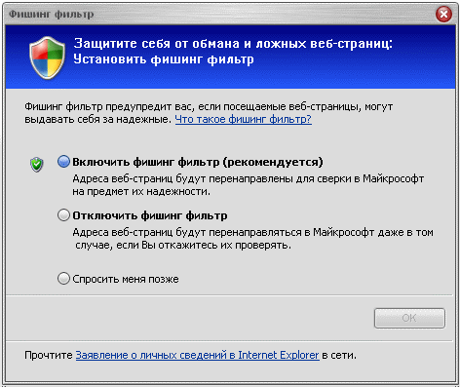
Notes:
http://hostinfo.ru/ill/0605081.gif

Slide 19
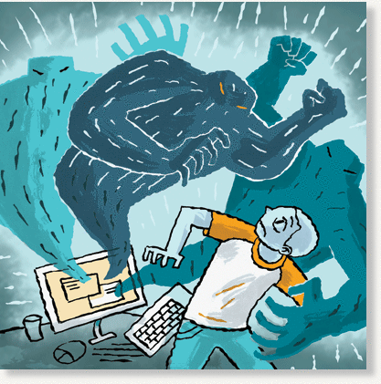
Угроза:
Оскорбления и унижения
Кибер-буллинг
Notes:
Притеснения со стороны других пользователей Сети (чаще всего злоумышленниками оказываются другие дети), которые грубо ведут себя в Интернете, оскорбляют и угрожают, выкладываются факты из чужой личной жизни человека, фото, вымышленные события и видеоролики.
http://www.sott.net/image/image/s2/58476/full/fall08_cyberbullying.gif

Slide 20
Спасение
все тайное становится явным
сохрани факт нападения
скажи родителям
заблокируй агрессора
игнорируй
Notes:
Не нужно спешить выбрасывать свой негатив в кибер-пространство. Прежде чем писать и отправлять сообщения, следует успокоиться, утолить злость, обиду, гнев. Необходимо создавать собственную онлайн-репутацию, не покупаться на иллюзию анонимности. Хотя кибер-пространство и предоставляет дополнительные возможности почувствовать свободу и раскованность благодаря анонимности, существуют способы узнать, кто стоит за определенным никнеймом. И если некорректные действия в виртуальном пространстве приводят к реального вреду, все тайное становится явным. Интернет фиксирует историю, которая состоит из публичных действий участников и определяет онлайн-репутацию каждого — накопленный образ личности в глазах других участников. Запятнать эту репутацию легко, исправить — трудно.
Необходимо хранить подтверждения фактов нападений. Если вас очень расстроило сообщение, картинка, видео и т.д., следует немедленно обратиться к родителям за советом, сохранить или распечатать страницу самостоятельно, чтобы посоветоваться со взрослыми в удобное время.
«Лучший способ борьбы с неадекватами — игнор».
Если стал очевидцем кибер-буллинга, правильным поведением будет: а) выступить против агрессора, дать ему понять, что его действия оцениваются негативно, б) поддержать жертву — лично или в публичном виртуальном пространстве предоставить ей эмоциональную поддержку, в) сообщить взрослым о факте некорректного поведения в кибер-пространстве.
Нужно блокировать агрессоров. В программах обмена мгновенными сообщениями есть возможность блокировки сообщений с определенных адресов. Пауза в общении часто отбивает у агрессора желание продолжать травлю.
Не стоит игнорировать агрессивные сообщения, если письма неизвестного вам отправителя систематически содержат угрозы или порнографические сюжеты. В этом случае следует скопировать эти сообщения и обратиться к правоохранителям. Если оскорбительная информация размещена на сайте, следует сделать запрос к администратору для ее удаления.

Slide 21
Угроза:
Вредоносная информация
УПС!..
Notes:
Это информация о нездоровом образе жизни, принесении вреда здоровью и жизни, нецензурная брань, оскорбления, реклама алкоголя, табака и пр.

Slide 22
Спасение
не ходи по «плохим» сайтам
не рискуй
все тайное становится явным
Notes:
Пользуйтесь ресурсами, созданными специально для подростков, которые помогут вам общаться с ровесниками, находить информацию для учебы и развлечений.
Не открывайте неизвестные ссылки.
Сообщайте родителям обо всех случаях в Интернете, которые вызвали у Вас смущение или тревогу.

Slide 23
Угроза:
Кража личной информации
ТСС!..
Notes:
По данным статистики 42 процента пользователей социальных сетей публикуют дату рождения. 7 процентов вывешивают свой домашний адрес, при этом 3 процента заботливо всех предупреждают, когда они бывают в отъезде.

Slide 25
Спасение
не будь доверчив
не откровенничай
меняй пароли
корректно покидай сайты
чисти кэш
Notes:
Никогда не публикуйте в сети Интернет какую-либо личную информацию, в том числе фамилию, домашний адрес, номера телефонов, название школы, адрес электронной почты, дату рождения.
Перед публикацией любой информации или своих фотографий (а также фотографий других людей) следует помнить, что любой сможет получить доступ к этой информации, скопировать её и в дальнейшем использовать против Вас.
Периодически меняйте пароли (например, от профилей в социальных сетях), и не используйте слишком простые пароли, которые можно легко взломать (даты рождения, номера телефонов, имена, названия и т.п.).
Не сообщайте пароли своим друзьям и знакомым.
Перед завершением работы в социальной сети, в почте и на других сайтах выберите «Выход», чтобы покинуть свой аккаунт (даже на личном компьютере).
Используйте программы, которые очищают кэш (то, что сохраняется на компьютере в процессе посещения сайтов и других действий), например ccleaner.

Slide 26
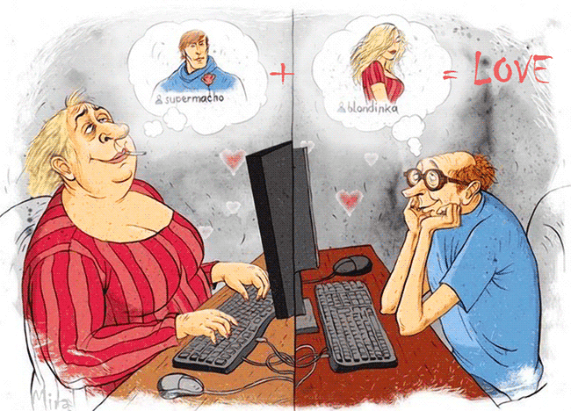
Угроза:
Нежелательное знакомство
Notes:
В Интернете многие люди рассказывают о себе неправду и выдают себя за других людей.
Встреча с Интернет-знакомыми в реальной жизни, бывает опасной: за псевдонимом может скрываться преступник.
http://diza-74.ucoz.ru/_nw/108/22301988.gif

Slide 27
Спасение
используй «ник»
осторожность
не откровенничай
посоветуйся с родителями
Notes:
При общении на ресурсах, требующих регистрации (в чатах, на форумах, в онлайн-играх), лучше использовать не реальное имя, а «ник» (выдуманное имя).
Используйте веб-камеру только при общении с друзьями.
Не добавляйте в друзья в социальных сетях всех подряд.
Не соглашайтесь на личную встречу с людьми, с которыми Вы познакомились в Интернете, без согласования с взрослыми.
Всегда рассказывайте взрослым обо всех случаях в Интернете, которые вызвали у Вас смущение или тревогу.
Прекращайте любые контакты по электронной почте или в чатах, если кто-нибудь начинает задавать вам вопросы личного характера.

Slide 28
Угроза:
Интернет-зависимость
Notes:
Интернет-зависимость – это болезнь современного поколения: дети и многие взрослые сутками проводят за компьютером, в частности, во всемирной паутине. Ученые полагают, что в скором времени Интернет-зависимость встанет в один ряд с такими пагубными пристрастиями, как наркотическая зависимость, алкоголизм, курение.
Следует помнить, что жизнь по большому счёту коротка. Поэтому время, потраченное на интернет и игры, восполнить уже невозможно. За время, проведенное вами за компьютером, ваши сверстники уйдут далеко вперед, достигнут новых успехов и результатов. Вы же останетесь далеко позади, без знаний и умений, да ещё и с подорванным здоровьем, т.к. увлечение компьютером его не прибавляет.
Эти нездоровые увлечения в конечном итоге не позволят добиться вам успехов в жизни, занять достойное место в обществе, достойную зарплату и социальный статус. Поэтому всё хорошо в меру. Интернет и игры невозбранимы, но нужно их дозировать, рационально и с пользой распределять свое время.
http://www.medlinks.ru/images/art/all15/Image252.jpg

Slide 29
Спасение
спланируй свой день
найди время для реального общения с друзьями
реальный мир тоже прекрасен
Notes:
Установите, желательно с участием родителей, для себя правила использования компьютера и постарайтесь найти разумный баланс между виртуальной и реальной жизнью. Ведь реальная жизнь намного ярче и интереснее (спорт, хобби, походы и пр.).
Виртуальное общение не может заменить живой связи между людьми.
http://w7t.ru/zooms/7d62/o/02e1d12b8a.jpg

Slide 30
Нетикет
Будь дружелюбным
Не пересылай спам
Соблюдай авторские права
Не будь «пиратом»
Notes:
При общении в Интернете вы должны быть дружелюбными с другими пользователями. Ни в коем случае не надо писать резкие и оскорбительные слова, распространять сплетни и угрозы.
Отправляемое электронное письмо всегда должно быть подписано и указана тема сообщения.
Если у Вас нет возможности сразу ответить на полученное письмо, сообщите, что Вы его получили и ответите позже.
Нельзя рассылать спам и другой «информационный мусор».
Никогда не пересылайте никому «письма счастья», удаляйте их сразу после получения.
Нельзя опубликовывать в сети чужие фотографии и сведения без разрешения хозяина.
Пользуетесь Интернет-источником – делайте на него ссылку.
Незаконное копирование файлов в Интернете (музыкальных, видеофайлов) = воровство. Не будьте «пиратами»!

Slide 31
Проблема с интернетом?
консультация
8 800 25 000 15
бесплатно
или с мобильной связью?
Notes:
8 800 25 000 15 — бесплатная всероссийская служба консультирования для детей и взрослых по проблемам безопасного использования Интернета и мобильной связи.

Slide 32
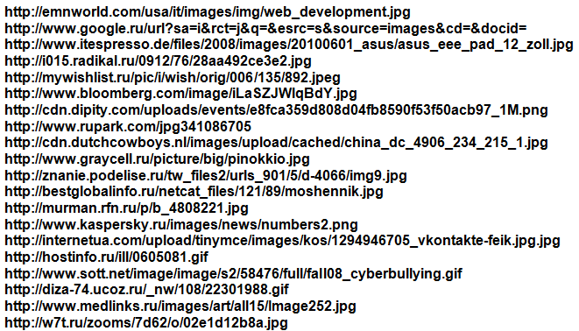
Источники:
По содержанию:
http://camps.perm.ru/info_rd/1304-kak-sdelat-internet-bezopasnym-dlya-detey.html
Ссылки на картинки:

